Slide 1

第4章社会互动
社会互动的含义
社会互动的类型
社会互动的意义
符号互动论 拟剧论
常人方法论

Slide 2
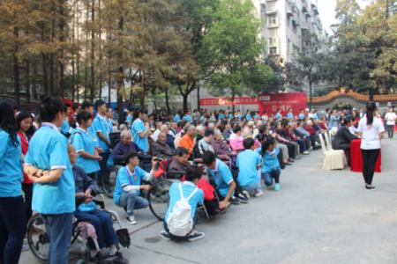
一、社会互动的含义
（一）社会行动及其类型
韦伯的看法
帕森斯的看法

Slide 3

一、社会互动的含义
（二）社会互动的含义
社会互动
社会互动是
行动系统
的社会的基础

Slide 4

二、社会互动的类型
（一）社会互动的基本类型
合作
合作方式
合作条件

Slide 5

二、社会互动的类型
（一）社会互动的基本类型
竞争
竞争基础

Slide 6

二、社会互动的类型
（一）社会互动的基本类型
冲突
冲突与竞争

Slide 7

二、社会互动的类型
（一）社会互动的基本类型
调适
顺从

Slide 8

二、社会互动的类型
（二）人际互动
人际互动
人际互动特点

Slide 9

二、社会互动的类型
影响人际互动的因素
人际吸引
身体语言
空间距离

Slide 10
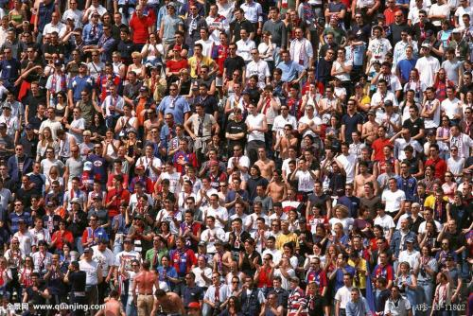
二、社会互动的类型
集合行为
集合行为
特征

Slide 11
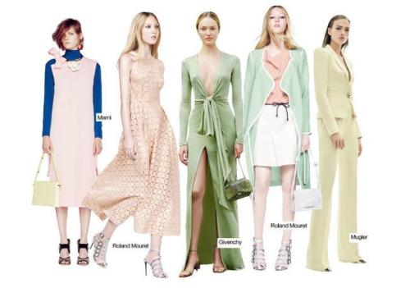
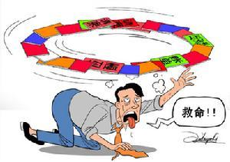

二、社会互动的类型
恐慌
谣言
流行

Slide 12
三、社会互动的意义
社会互动能促进对自我的认识
社会互动能满足行动者的需要
社会互动是社会构成与发展的基础

Slide 13
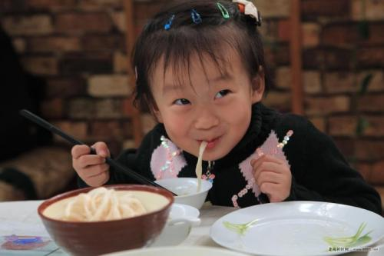
四、符号互动论
符号互动论
刻板印象
个人空间
眼神
微笑和肢体语言

Slide 14

五、拟剧论
拟剧论

Slide 15
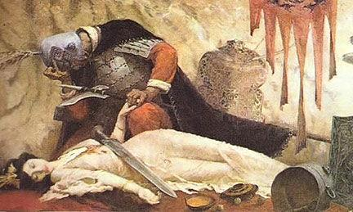
六、常人方法论
常人方法论

Slide 16

思考题
恋人之间的互动方式和同事之间的互动方式有何不同？为什么？

